Slide 1
Институт лазерной физики СО РАН
Новосибирск, Россия
Подготовка начального волнового пакета для квантового интерферометра-гравиметра
К.Н. Адамов^{1,2}, Д.Н. Капуста^{1,2}, А.Э.Бонерт¹, А.Н. Гончаров^{1,2,3}
¹Институт лазерной физики СО РАН, Новосибирск, Россия
²Новосибирский государственный университет, Новосибирск, Россия
³Новосибирский государственный технический университет, Новосибирск, Россия
email: ofadamovkirill@gmail.com

Slide 2
Содержание:
Введение
Общие принципы работы квантового гравиметра
Исследование оптической накачки
Исследование по компенсации вибрационных шумов
Итоги

Slide 3
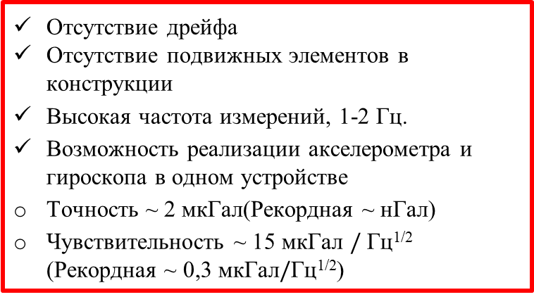
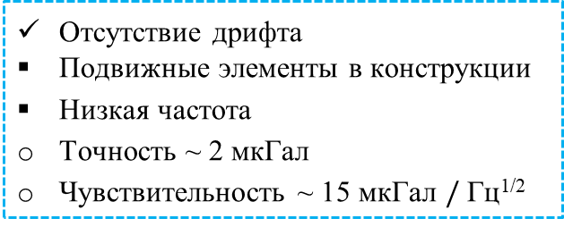
Введение
1 Гал = 1 см/c²
Сферы деятельности, требующие прецизионных измерений гравитации
Фундаментальные физические исследования
Археология
Навигация
Оценка подземной инфраструктуры
Разведка полезных ископаемых
Поиск скрытых объектов
Вулканы, исследования землетрясений и пр.
Геодезия
Типы гравиметров
Относительные
Абсолютные
Пружинные гравиметры
Сверхпроводниковые гравиметры
Баллистические гравиметры
Квантовые атомные гравиметры
Отсутствие дрейфа
Отсутствие подвижных элементов в конструкции
Высокая частота измерений, 1-2 Гц.
Возможность реализации акселерометра и гироскопа в одном устройстве
Точность ~ 2 мкГал(Рекордная ~ нГал)
Чувствительность ~ 15 мкГал $/$Гц^{1/2} (Рекордная ~ 0,3 мкГал$/$Гц^{1/2})
Высокая частота измерений
Дрейф
Необходимость калибровки
Точность ~ 1 нГал
Отсутствие дрифта
Подвижные элементы в конструкции
Низкая частота
Точность ~ 2 мкГал
Чувствительность ~ 15 мкГал $/$Гц^{1/2}

Slide 4
Введение
1 Гал = 1 см/c²
Сферы деятельности, требующие прецизионных измерений гравитации
Фундаментальные физические исследования
Археология
Навигация
Оценка подземной инфраструктуры
Разведка полезных ископаемых
Поиск скрытых объектов
Вулканы, исследования землетрясений и пр.
Геодезия
Типы гравиметров | Относительные | Абсолютные
Виды гравиметров | Пружинные, Сверхпроводниковые | Баллистические | Квантовые
Частота опроса
Дрейф | Присутствует | Отсутствует | Отсутствует
Необходимость калибровки | Присутствует | Отсутствует | Отсутствует
Подвижные элементы в конструкции |  | Присутствуют | Отсутствуют
Точность | ~ 1 нГал | ~ 2 мкГал | ~ 2 мкГал (рекордная ~ нГал)
Чувствительность | ~ мкГал/Гц^{1/2} | ~ 15 мкГал/Гц^{1/2} | Рекордная ~ 0,3 мкГал/Гц^{1/2}
Табл. 1. Типы гравиметров и их характеристики.
1

Slide 5
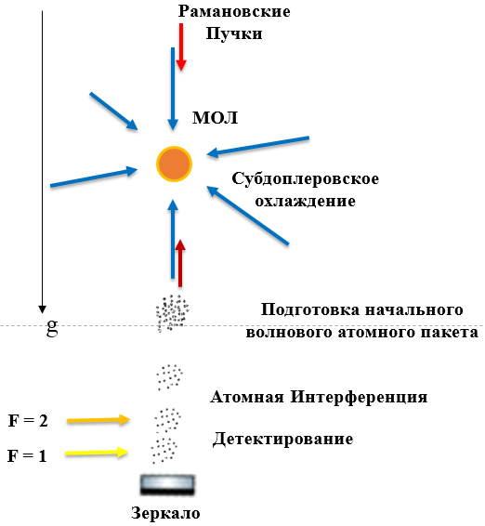
Принцип работы гравиметра
Последовательность работы гравиметра:
Магнито-оптическая ловушка (МОЛ)
Субдоплеровское охлаждение
Подготовка начального атомного волнового пакета
Атомная интерференция
Детектирование
Рис. 1. Принципиальная схема работы абсолютного атомного гравиметра.
2

Slide 6
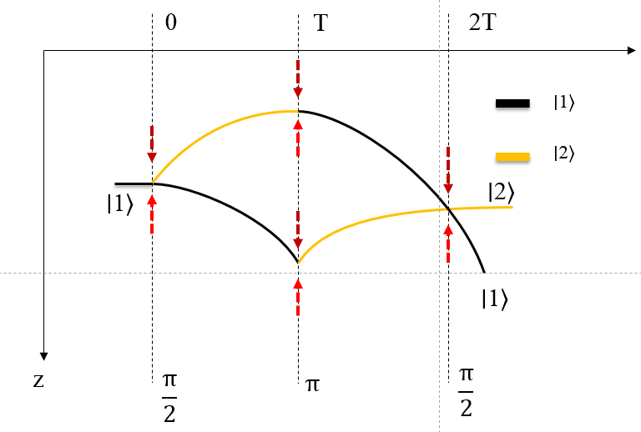
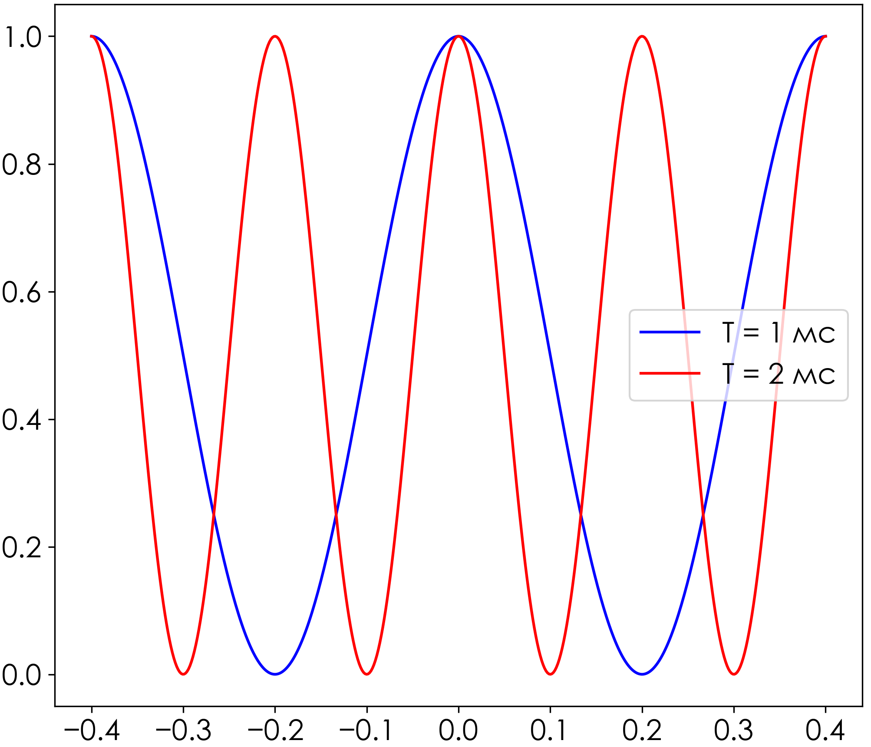
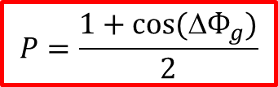

Принцип работы атомного интерферометра
(а)
(б)
(в)
F’ = 1
_{Δ ~ 1 ГГц}
ω₂
ω₁
δ_{R}
F = 2
Интерференционный сигнал, [мс]
6.8 ГГц
F = 1
Разность фаз между плечами интерферометра:
$$Ф_{g}=k_{eff}gT^{2}+2π{αT}^{2}$$
Отстройка скорости чирпирования α – α₀, [отн. ед]
$$P=\frac{1+cos⁡(ΔФ_{g})}{2}$$
k_{eff} = k₁-k₂,
α – скорость чирпирования.
Рис. 2. Иллюстрация принципа работы атомного интерферометра в гравитационном поле (а), схема уровней ⁸⁷Rb, используемых для рамановских пучков (б), и зависимость величины интерфернционного сигнала от скорости чирпирования α (в).

Slide 7
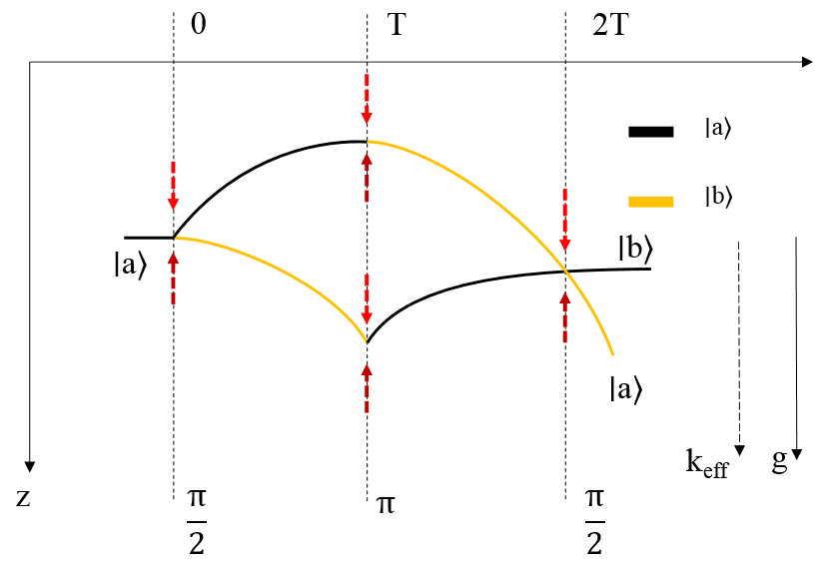
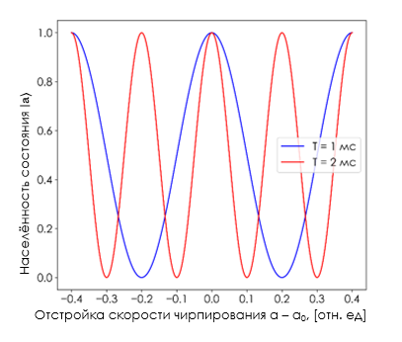
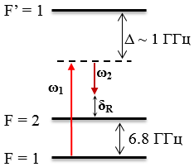

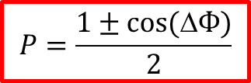

Принцип работы атомного интерферометра
(а)
(б)
(в)
Чирпирование частоты:
Разность фаз между плечами интерферометра:
Населённость атомных состояний:
$$δ_{R}=δ_{0}+2παt$$
$$Ф={2π{αT}^{2}−k}_{eff}gT^{2}$$
$$P=\frac{1±cos⁡(ΔФ)}{2}$$
α – скорость чирпирования;
k_{eff} = k₁-k₂, – эффективный волновой вектор;
Рис. 2. Схема переходов в ⁸⁷Rb, используемых для атомной интерференции (а), иллюстрация принципа работы атомного интерферометра в гравитационном поле (б), зависимость величины интерференционного сигнала от скорости чирпирования α (в).
3

Slide 8
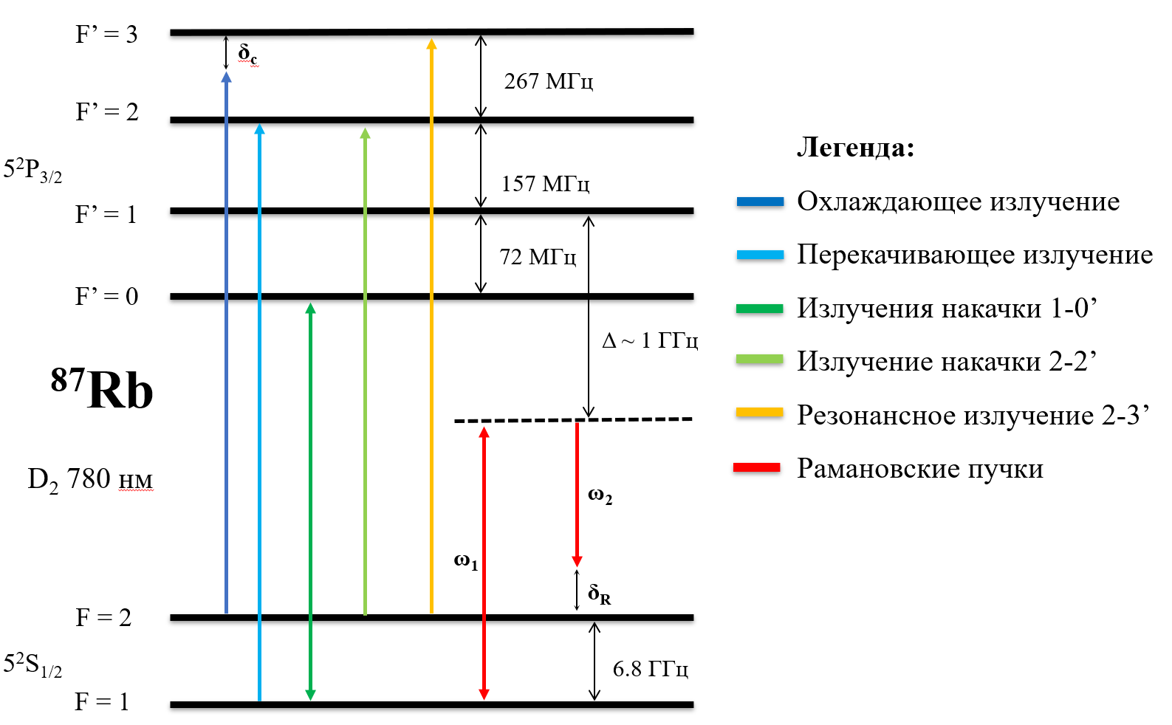
Используемые переходы атома ⁸⁷Rb
Рис. 3. Схема уровней D₂ линии атома ⁸⁷Rb и используемые частоты лазерного излучения.
4

Slide 9
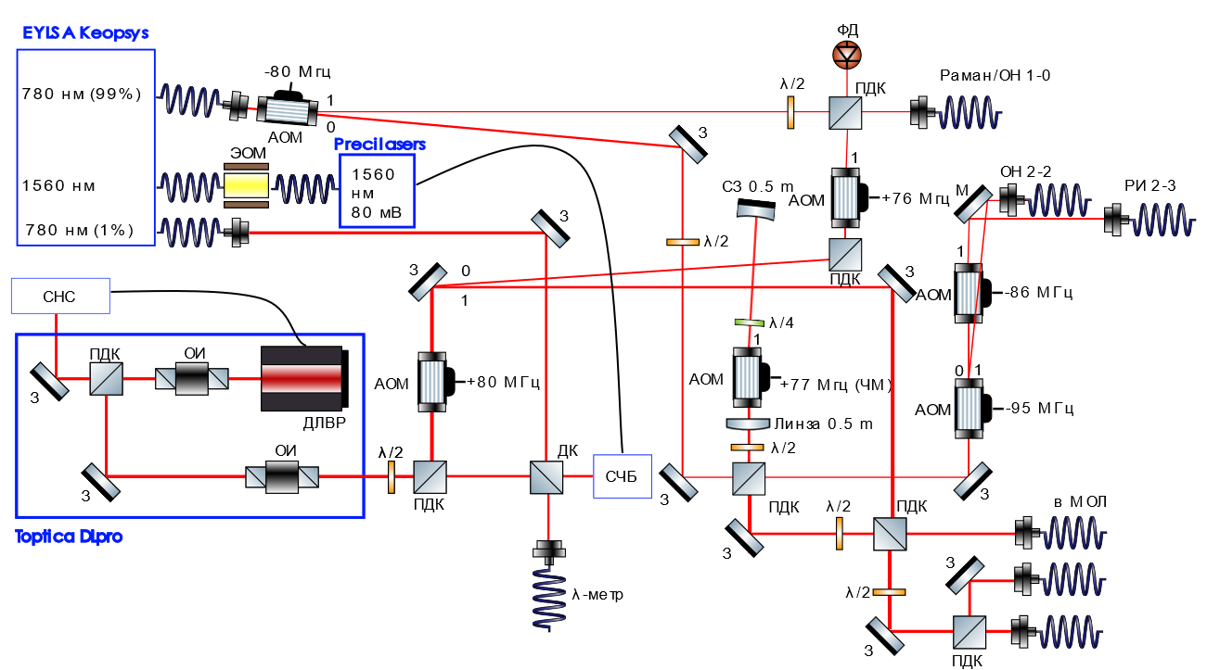
Оптическая схема гравиметра
Рис. 4. Оптическая схема формирования лазерного излучения, используемого для лазерного охлаждения и пленения атомов рубидия, оптической накачки и осуществления двухфотонных рамановских переходов в атомном интерферометре. АОМ – акустооптический модулятор, ЭОМ – электрооптический модулятор, ДЛВР – диодный лазер с внешним резонатором, λ/2 – полуволновая пластинка, λ/4 – четвертьволновая пластинка, З – плоское зеркало, СЗ – сферическое зеркало, Линза – собирающая линза, ОИ – оптический изолятор Фарадея, ПДК – поляризационный делительный кубик, СЧБ – стабилизация частоты с помощью биений, СНС – установка для спектроскопии насыщенного поглощения, ДК – делительный кубик, λ-метр – измеритель длины волны, ФД -фотодиод.
5

Slide 10
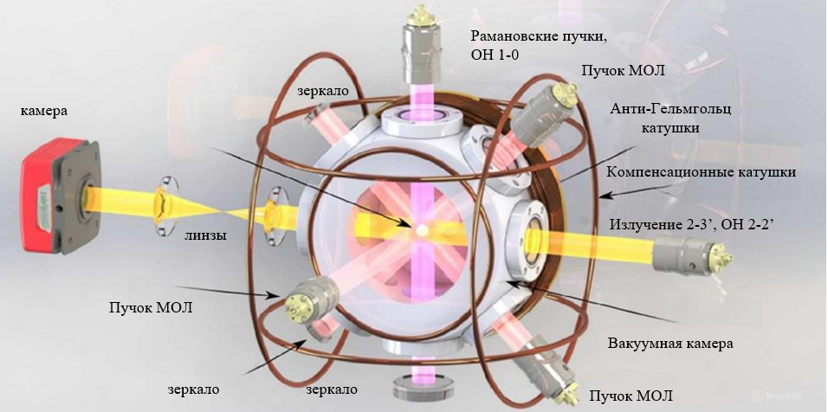
Экспериментальная установка
Рис. 5. Трехмерная модель экспериментальной установки. На рисунке представлены: вакуумная камера, три пары компенсационных магнитных катушек, охлаждающие лазерные пучки (розовые), рамановские пучки (фиолетовые), пробный пучок (жёлтый), оптика (коллиматоры, зеркала, линзы) и видеокамера. На рисунке не показаны четвертьволновые пластинки и катушка анти-Гельмгольца(фронтальная сторона)
6
Notes:
Корректировки: 1. Много текста

Slide 11
Экспериментальная последовательность
Субдоплер
Подготовка в немаг. состояние
МОЛ
Интерференция
Регистрация
квардуполь
Мощность Охлаждения
Частота Охлаждения
Перекачка
Подсветка
Накачка 2-3’
Накачка 2-2’
Накачка 1-0’
Z-маг поле
Раман
Чирпирование
0
250
260
270
300
350
Время, [мс]
Рис. 6. Временная последовательность работы гравиметра.
7

Slide 12

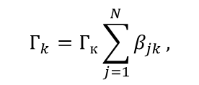
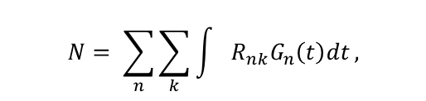

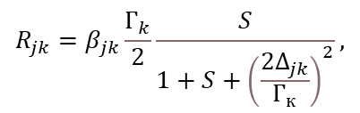
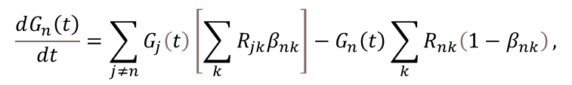
Моделирование оптической накачки
$$Г_{k}=Г_{к}\sum_{j=1}^{N}{β_{jk}},$$
(1)
$$R_{jk}=β_{jk}\frac{Г_{k}}{2}\frac{S}{1+S+{\left(\frac{{2∆}_{jk}}{Г_{к}}\right)}^{2}},$$
e₁
(2)
$$R_{jk}≪Г_{k}.$$
(3)
Г⋅β₂₁
Г⋅β₁₁
R₁₁
$$\frac{dG_{n}\left(t\right)}{dt}=\sum_{j≠n}{G_{j}\left(t\right)\left[\sum_{k}{R_{jk}β_{nk}}\right]−G_{n}\left(t\right)\sum_{k}{R_{nk}\left(1−β_{nk}\right)},}$$
(4)
g₂
$$N= \sum_{n}{\sum_{k}{\int{R_{nk}G_{n}\left(t\right)dt}},}$$
g₁
(5)
Рис. 7. Принципиальная схема оптической накачки в магнито-нечувствительное состояние.
$$\frac{3k_{b}∆T}{m}=\frac{2{\left(hk\right)}^{2}}{2m}N,$$
(6)
где G_{n} – населённость нижнего n-го уровня,
R_{jk} – скорость поглощения для jk-перехода,
β_{jk} – относительная скорость jk-перехода,
Г_{k} – естественная ширина линии,
S – показатель насыщения,
Δ_{jk} – отстройка частоты излучения от частоты jk-перехода,
N – количество рассеяных атомом фотонов,
ΔT – нагрев атома.
*F. Atoneche, A. Kastberg, European Journal of Physics 38.4, 045703 (2017).
8

Slide 13
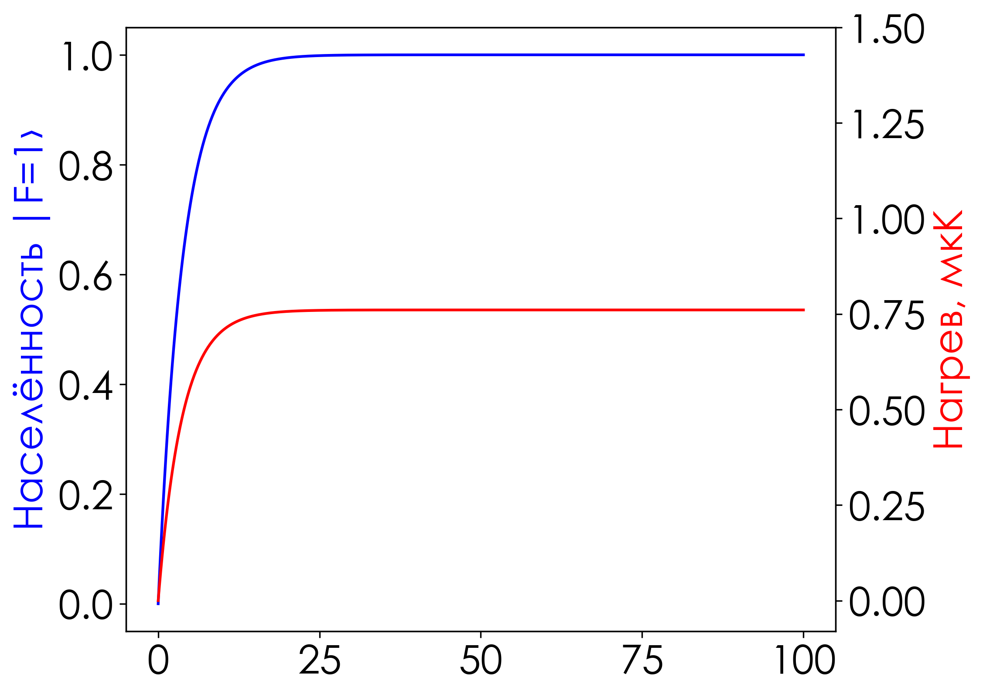
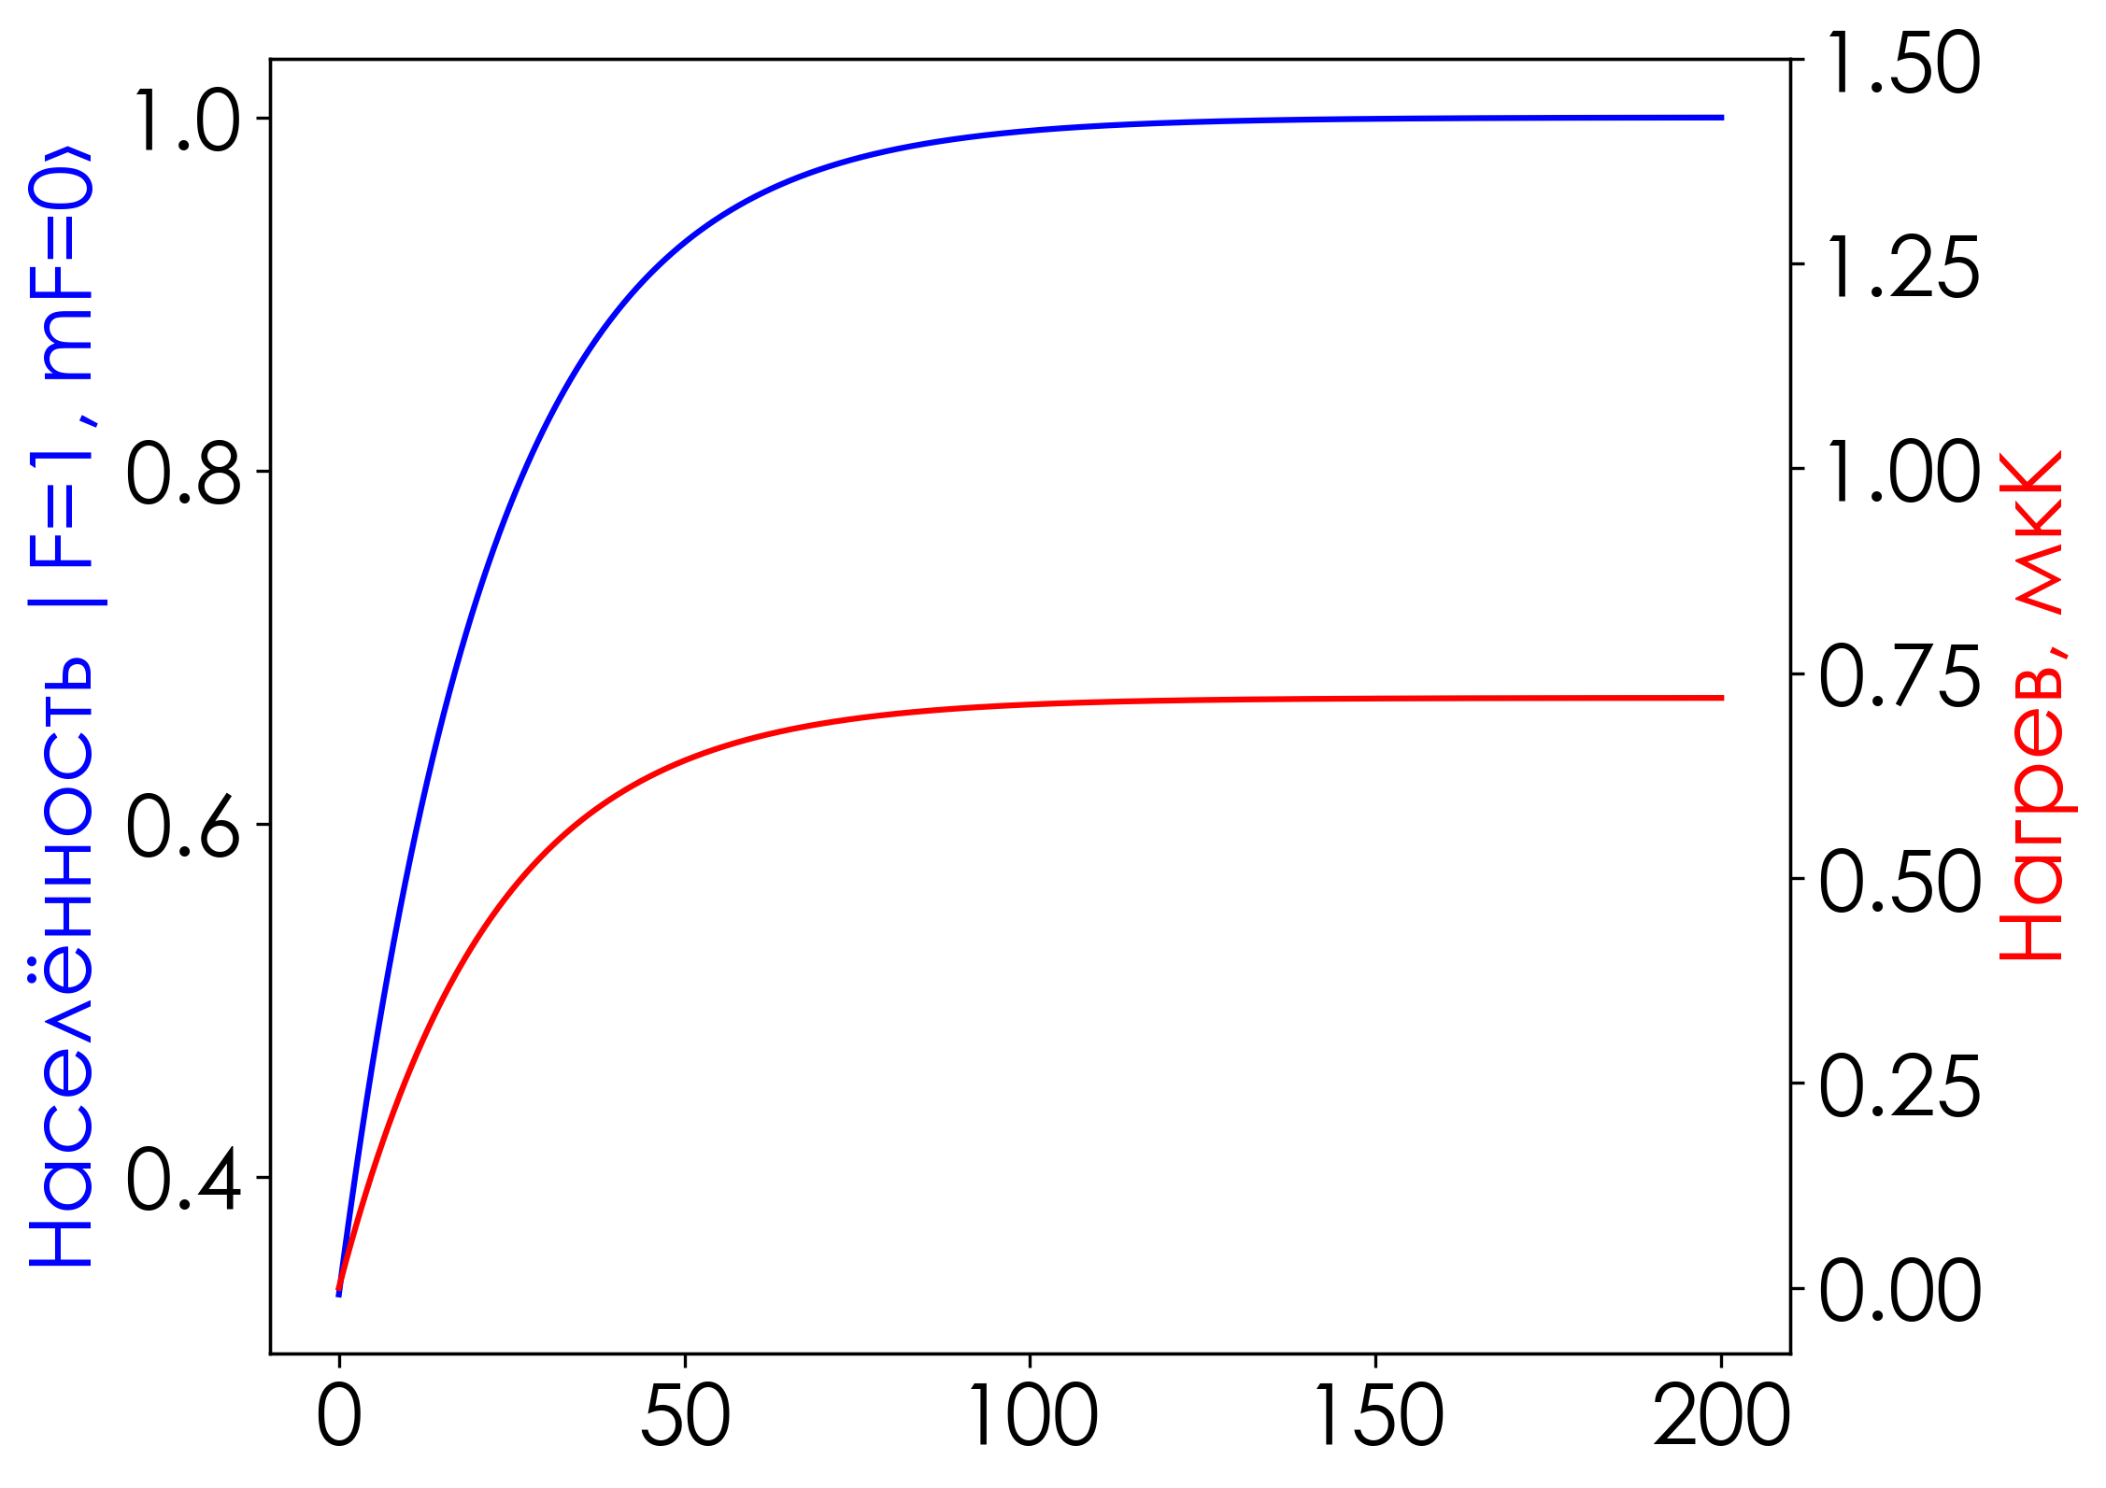
Результаты моделирования оптической накачки
Оптическая накачка из состояния ∣F = 2⟩ в состояние ∣F = 1⟩ | Оптическая накачка в состояние ∣F = 1, m = 0⟩ из состояния ∣F = 1⟩
Результаты моделирования оптической накачки
F’ = 2
F’ = 0
m’=0
m=1
m=2
m=-2
m=-1
m=2
m=1
m=-1
m=0
F = 2
m=-2
m=0
F = 1
F = 1
m=-1
m=0
m=1
m=-1
m=0
m=1
B_{0ffset} ~ 0.5 mG
ΔT = 4.7 мкК
ΔT = 0.7 мкК
I/I_{sat} = 1/5
δ = 0
P₀ = 1/5
I/I_{sat} = 1/5
δ = 0
P₀ = 1/3
9

Slide 14
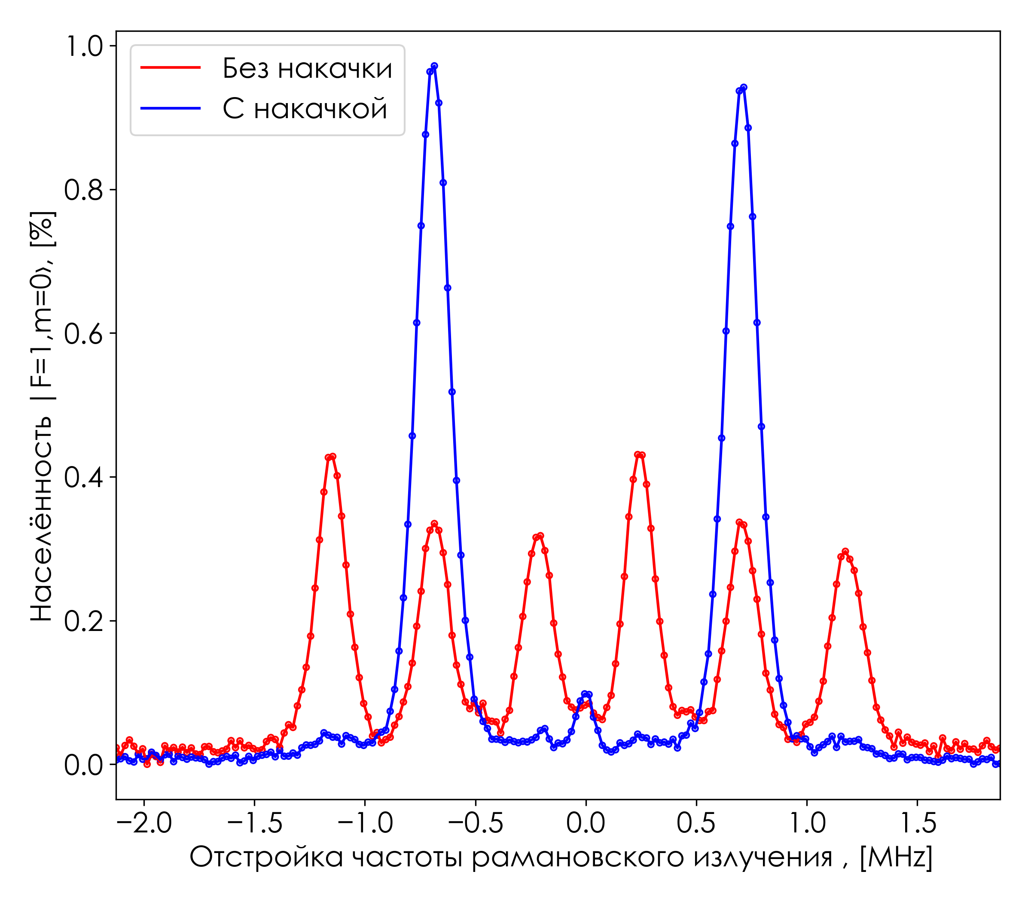
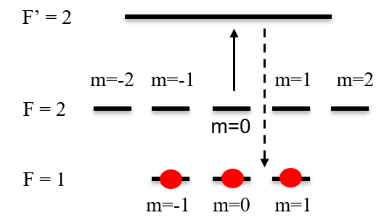
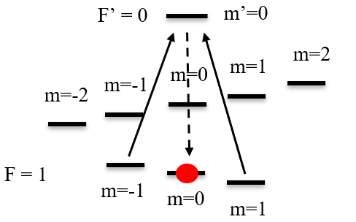
Экспериментальные результаты оптической накачки
(а)
(б)
70 мкс
Накачка 2-2’
Z-маг поле
0.5 Гс
25 мкс
Накачка 1-0’
Отстройка частоты рамановского излучения, [МГц]
Рис. 8 Временная последовательность оптической накачки (а) , и экспериментальная зависимость населенности атомов до и после оптической накачки от отстройки рамановского излучения относительно часового перехода.
10

Slide 15
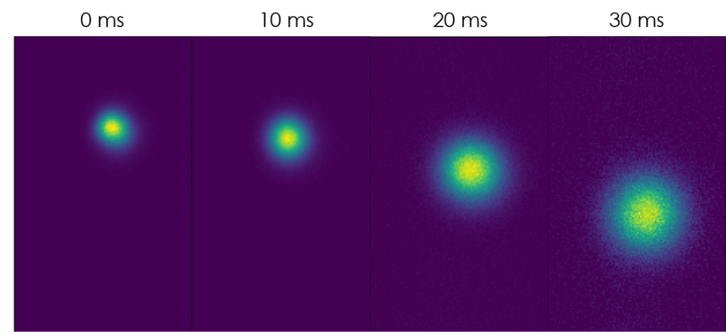
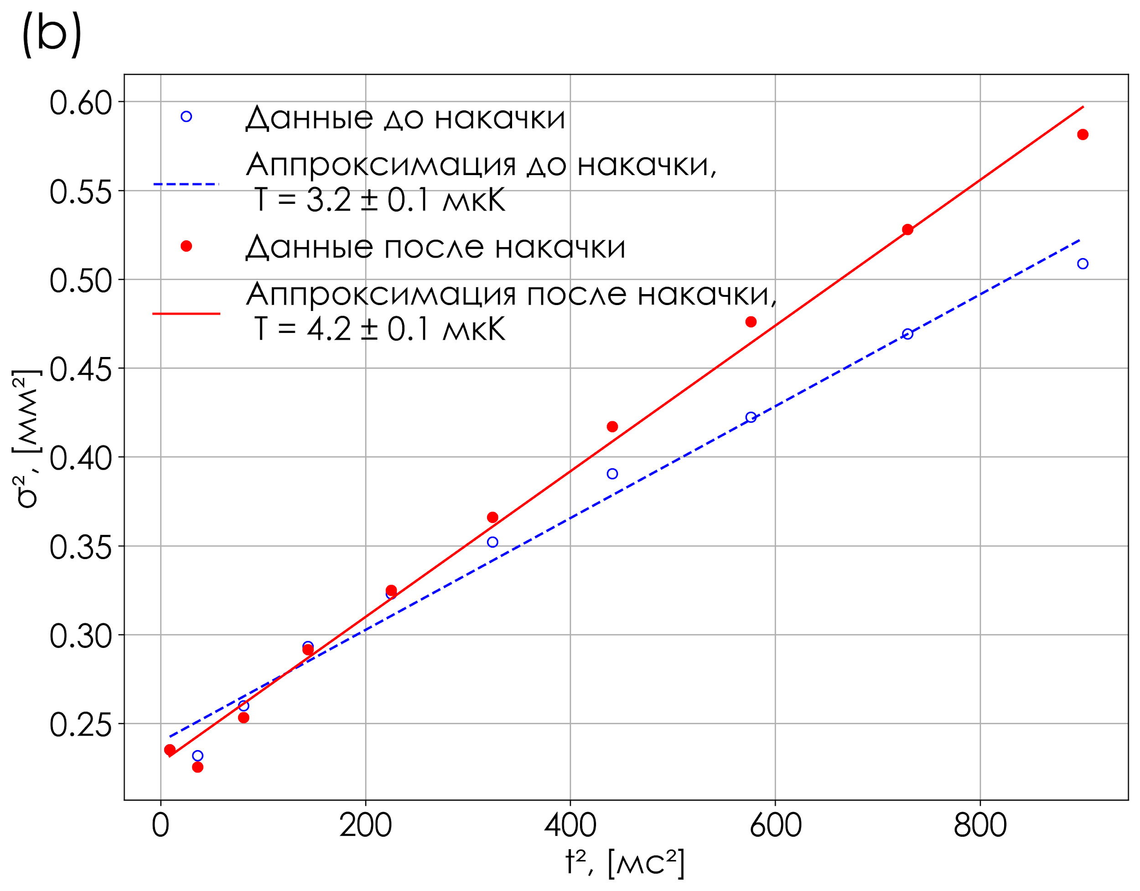

Нагрев в результате оптической накачки
Time-of-flight:
(а)
(б)
$σ^{2}=σ^{2}\left(0\right)+\frac{k_{b}T}{m}$ $t^{2}$
Рис. 9. Изображение временной эволюции облака атомов (а), и экспериментальная зависимости квадрата размера облака холодных атомов (1/e) от квадрата времени свободного падения до и после оптической накачки в магнито-нечувствительное состояние (б).
10

Slide 16



Регистрация сигнала атомного интерферометра
(а)
(б)
Перевод в светлое состояние
Разделение
Подсветка
Раман
∣F=2⟩
∣F=2⟩
∣F=1⟩+∣F=2⟩
$$θ_{2}$$
∣F=1⟩
∣F=2⟩
$$α=\frac{θ_{2}−θ_{1}}{t_{2}−t_{1}}$$
$$θ_{1}$$
Чирп
Резонансное излучение 2-3’
Излучение перекачки 1-2’
Резонансное излучение 2-3’
t₁
t₂
Рис. 10. Экспериментальная последовательность рамановских импульсов и схема чирпирования частоты рамановского излучения (а), схема детектирования атомов в различных состояниях (б).
11

Slide 17
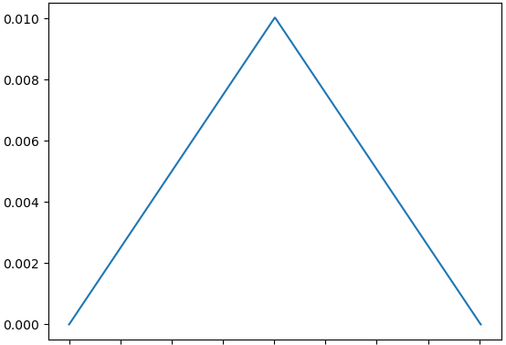
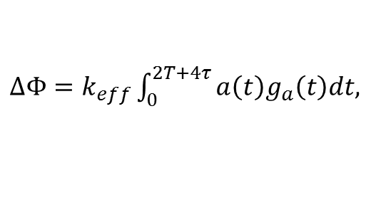
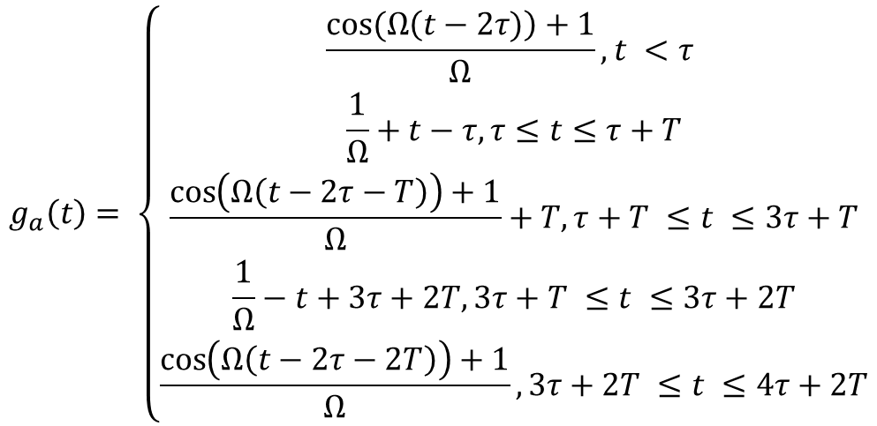
Компенсация вибрационных шумов
Дополнительная фаза, появляющаяся в результате вибраций зеркала:
Рамановские
Пучки
$∆Φ=k_{eff}\int_{0}^{2T+4τ}{{a\left(t\right)g}_{a}\left(t\right)dt,}$
где a T – время между рамановскими импульсами, τ – длительность π/2 импульса, g_{a}(t) – функция чувствительность гравиметра для ускорения:
Зеркало
$$g_{a}\left(t\right)= \left\{\begin{aligned}\frac{cos⁡(Ω\left(t−2τ)\right)+1}{Ω}, t <τ \\ \frac{1}{Ω}+t−τ,τ≤t≤τ+T \\ \frac{\cos\left(Ω\left(t−2τ−T\right)\right)+1}{Ω}+T,τ+T ≤t ≤3τ+T \\ \frac{1}{Ω}−t+3τ+2T,3τ+T ≤t ≤3τ+2T \\ \frac{\cos\left(Ω\left(t−2τ−2T\right)\right)+1}{Ω},3τ+2T ≤t ≤4τ+2T\end{aligned}\right.$$
g_{a}(t)
где Ω = π/2τ, – частота раби.
τ
τ+T
2T+4τ
Рис. . Функция чувствительности квантового гравиметра для ускорения.

Slide 18


Эксперимент по компенсации вибрационных шумов
Передаточная функция акселерометра:
Коррекция сигнала гравиметра:
$$a\left(t\right)=K∗A\left(t+∆t\right),$$
$$α_{с}=α−\frac{∆Φ}{2πT^{2}}$$
где a – ускорение зеркала, A – ускорение акселерометра, ∆t – временная задержка сигнала, K – амплитудный коэффициент.

Slide 19
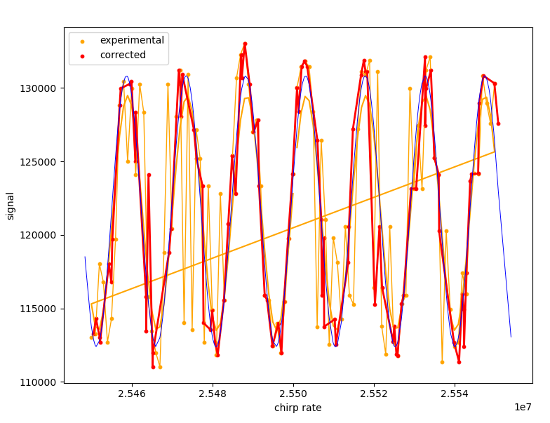
Результаты компенсации вибрационных шумов
dgbefore = 21 mgal/Hz^1/2
dgafter = 10 mGal/Hz^1/2
dgbefore/dgafter ~ 2
Рис. . Интерференционная картина до(оранжевая) и после(красная) компенсации вибрационных шумов.

Slide 20
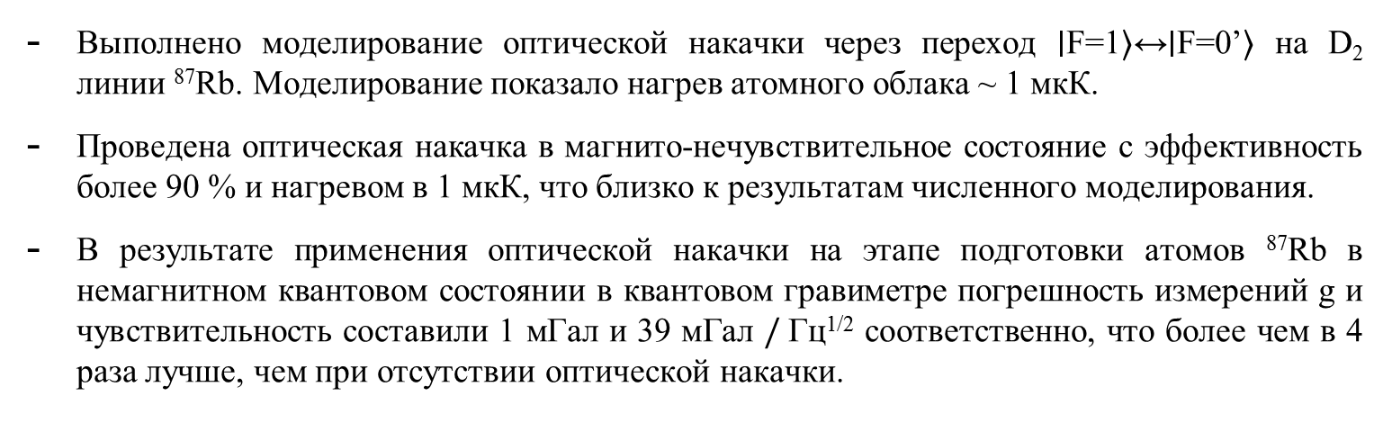
Заключение
Выполнено моделирование оптической накачки через переход ∣F=1⟩↔∣F=0’⟩ на D₂ линии ⁸⁷Rb. Моделирование показало нагрев атомного облака ~ 1 мкК.
Проведена оптическая накачка в магнито-нечувствительное состояние с эффективность более 90 % и нагревом в 1 мкК, что близко к результатам численного моделирования.
В результате применения оптической накачки на этапе подготовки атомов ⁸⁷Rb в немагнитном квантовом состоянии в квантовом гравиметре погрешность измерений g и чувствительность составили 1 мГал и 39 мГал $/$Гц^{1/2} соответственно, что более чем в 4 раза лучше, чем при отсутствии оптической накачки.
16

Slide 21
Апробация результатов
Статьи:
Интерференция ультрахолодных атомов 87 Rb в квантовом гравиметре / Д. Н. Капуста, А. Э. Бонерт, А. Н. Гончаров [и др.]. — Текст : непосредственный // ЖЭТФ. — 2025. — № 1. — С. 47-54.
Конференции
Д.Н. Капуста, А.Э. Бонерт, А.Н. Гончаров, К.Н. Адамов, О.Н. Прудников, А.В. Тайченачев / Интерференция ультрахолодных атомов 87Rb в квантовом гравиметре // Материалы конференции ФУХА-2024 (Новосибирск). – 2024 декабрь. – с. 29.
Д.Н. Капуста, А.Э. Бонерт, А.Н. Гончаров, К.Н. Адамов, О.Н. Прудников, А.В. Тайченачев / Интерференция ультрахолодных атомов 87Rb в квантовом гравиметре // Материалы конференции КВНО-2025 (Санкт-Петербург). – 2025 апрель.
Д.Н. Капуста, А.Э. Бонерт, А.Н. Гончаров, К.Н. Адамов, О.Н. Прудников, А.В. Тайченачев / Подготовка начального волнового пакета для квантового интерферометра-гравиметра// Материалы конференции МНСК-2025 (Новосибирск). – 2025 апрель.
16

